Slide 1
국적 파운드리를 활용하는 고에너지 핵·입자 실험용 단면 능동 화소 센서 개발
권 영일
(연세대학교)

Slide 2
내용
마지막 노력
HEP/NP의 미래와 단면 능동 화소 센서
내재화, 핵심 도전
무엇이 필요한가?
인적 네트워크(1)
인적 네트워크(2)
15억/3년 (가능성 입증)

Slide 3
마지막 노력
권 영일
1970년 7월 2일
연세대학교 물리학과… 2035년.
가능성 입증 3년(15억) + 기둥 박기 3년(75억)

Slide 4
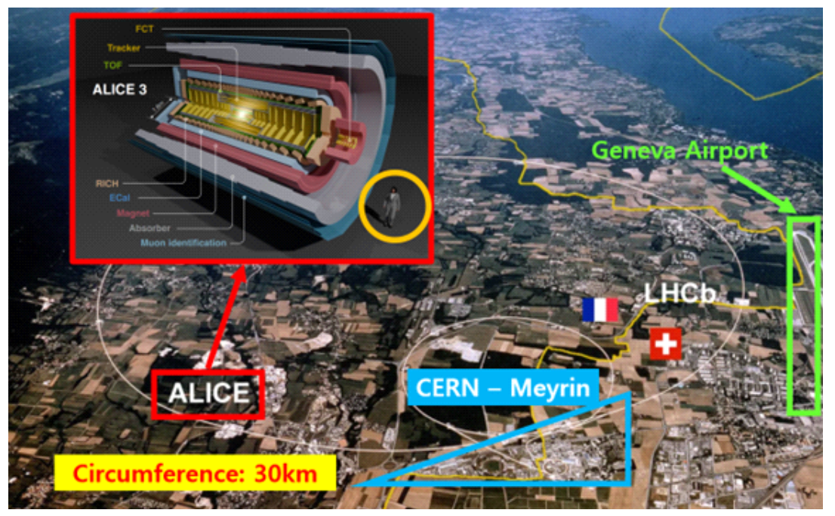
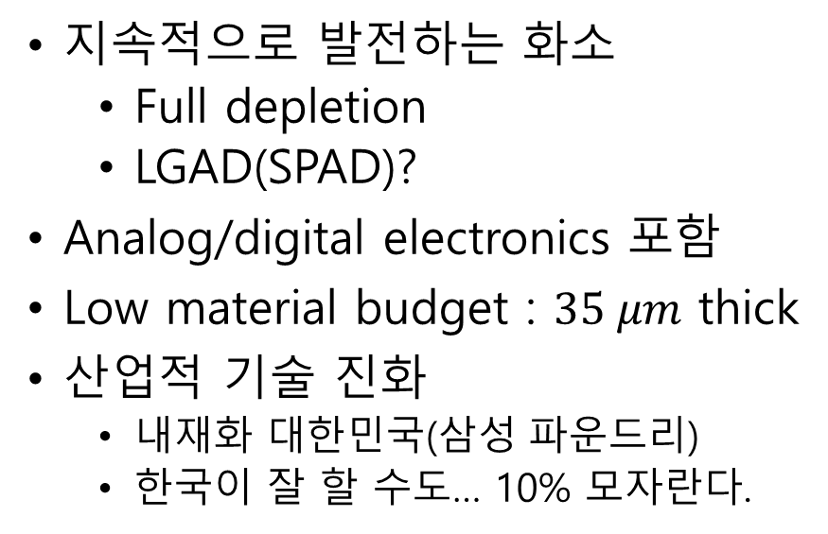
HEP/NP의 미래와 단면 능동 화소 센서
지속적으로 발전하는 화소
Full depletion
LGAD(SPAD)?
Analog/digital electronics 포함
Low material budget : $35 μm$ thick
산업적 기술 진화
내재화 대한민국(삼성 파운드리)
한국이 잘 할 수도… 10% 모자란다.

Slide 5
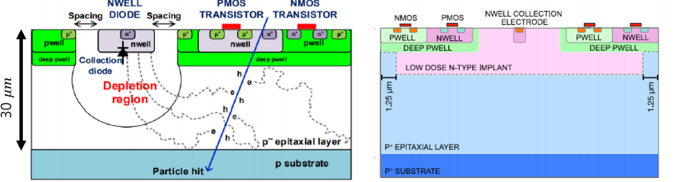
내재화, 핵심 도전
삼성 파운드리와 함께 뛰는 것!

Slide 6
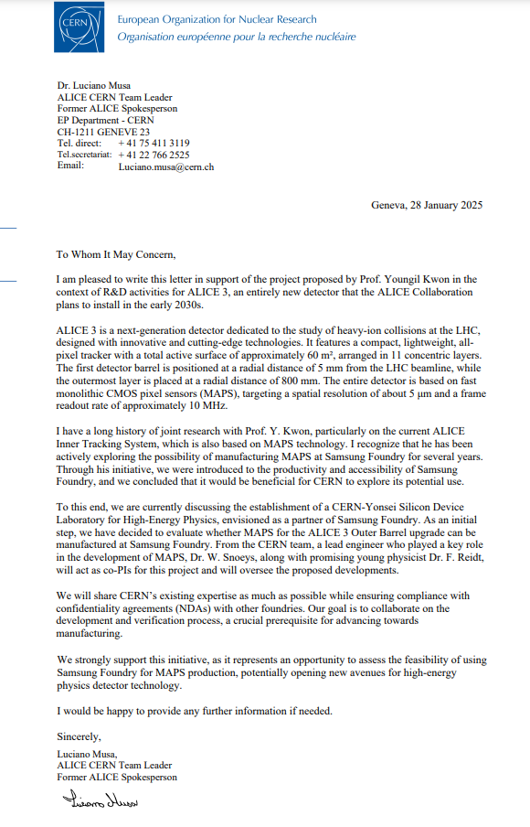
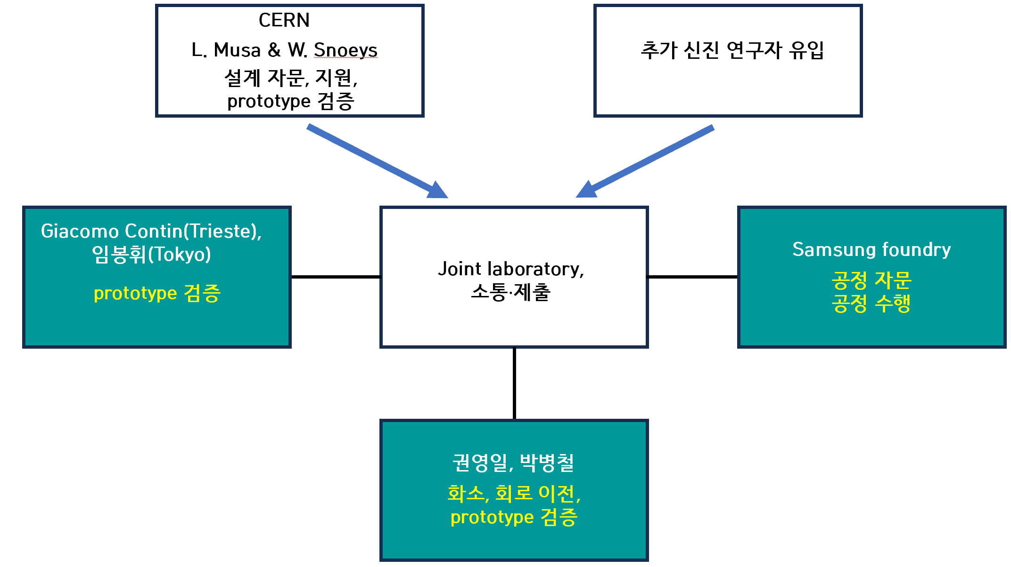
무엇이 필요한가? 인적 네트워크(1)
효과적인 CERN과의 네트워크

Slide 7
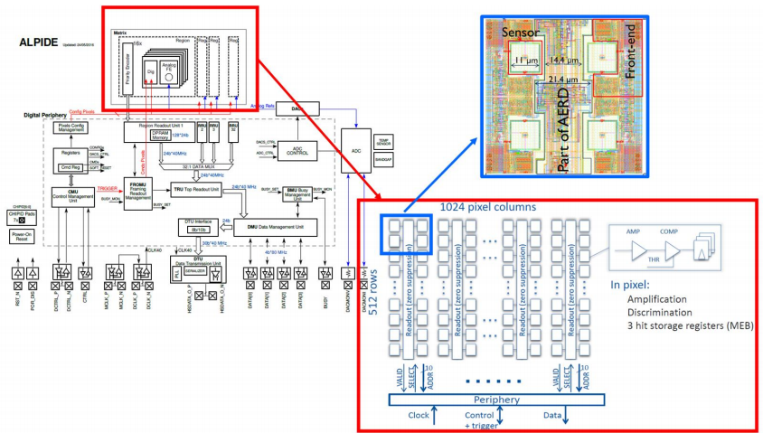
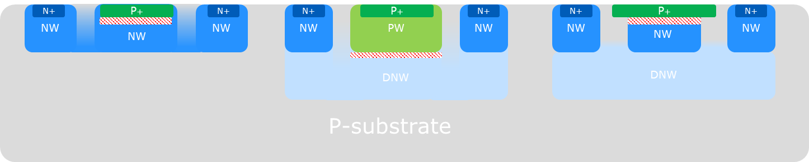
무엇이 필요한가? 인적 네트워크(2)
유관 전문가 들과의 소통, 그리고 동행

Slide 8
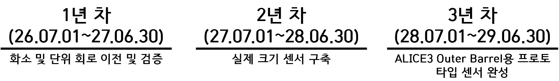
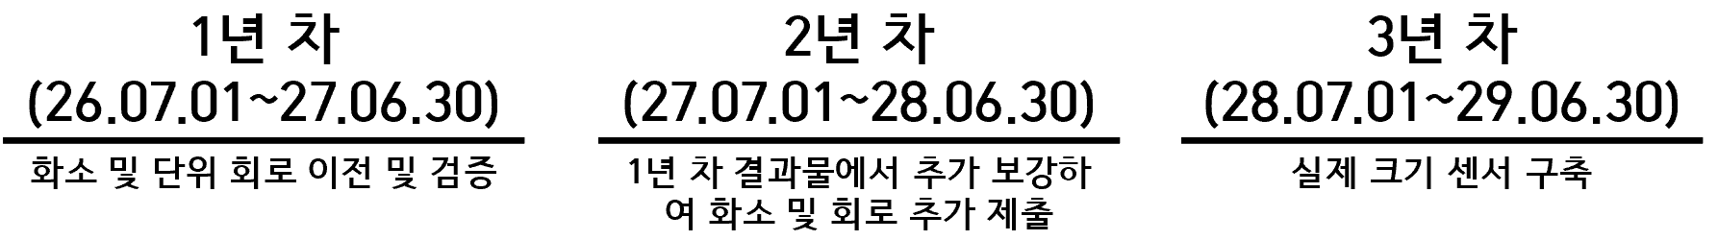
무엇이 필요한가? 15억/3년 (가능성 입증)
10 억
10 억

Slide 9
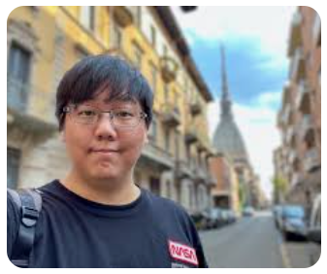
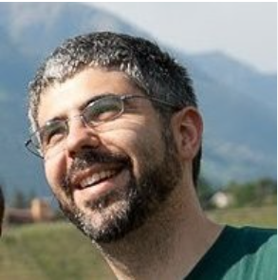
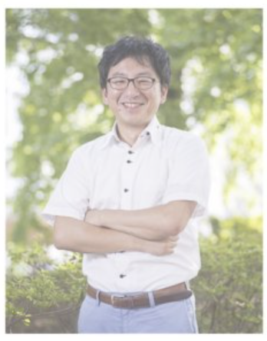
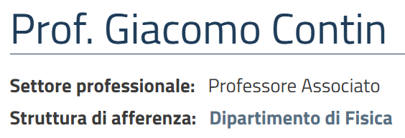
Global collaboration
임 봉휘(junior staff), Taku Gunji (그룹 리더), CNS

Slide 10

요약
내가 할 수 있을까? Maybe/Maybe not/Maybe… 하늘 뜻일 것.
좌절은 없기에 전진은 계속된다.

